Slide 1
Sisäpihat - kontit
Müller, Virtanen

Slide 2
Kontit digiviestijöiden näkökulmasta
MITÄ HYVÄÄ?
  Irtonainen/erillinen tila luo uusia mahdollisuuksia
  Tilan liikuteltavuus – seinien kaato, konttien yhdistäminen
  Aurinkopaneelien hyödyntäminen?
  Uudenlainen/moderni ympäristö
  Idea: polku vie tilaan -> lasten käytävä ulkona
MITÄ HUONOA?
  Tilan rajallisuus – laitteiden vaatima tila + maksimi henkilömäärä
  Kustannukset ?

Slide 3
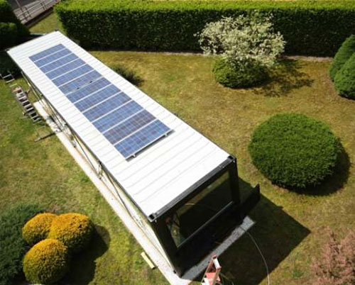
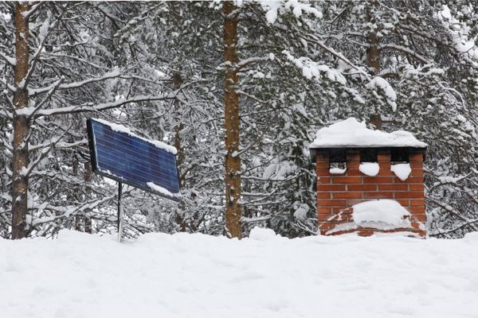
Aurinkopaneelit
” Niiden ehdottomana hyvänä puolena fyysikot pitävät kiderakenteen stabiilisuutta eli piikide ei muuta olomuotoaan vuosienkaan saatossa. Käyttäjän kannalta tämä tarkoittaa sitä, että kenno tuottaa uutena saman verran sähköä kuin kymmenien vuosien käytön jälkeen. ”

Slide 4
MIKSI?
  Tyypillinen käyttöaika noin 30 vuotta
  Ekologisuus – uusiutuvaa energiaa
  Kennojen takaisinmaksuaika 1-4 vuotta
  Energiaa mahdollisuus varastoida
Ekologisten ratkaisujen käyttö herättää oppilaiden
mielenkiinnon ympäristöystävällisiin valintoihin. Loisi
koululle mahdollisuuden toimia suunnannäyttäjänä
tämän tyyppisten tulevaisuutta ajattelevien
menetelmien käytössä.

Slide 5
Luovuus
” Uuden opetusteknologian hyödyntäminen on nostanut Peltosaaren koulun ja samalla Riihimäen kaupungin Euroopan kartalle. Peltosaaren koulu on arvioitu tietotekniikan hyödyntäjänä yhdeksi johtavista kouluista Euroopassa. Brittiläisen selvityksen perusteella oppimistulokset ovat parantuneet jopa 16 prosenttia. ”
Uusien digitaalisten innovaatioiden tuominen myös opetuskäyttöön lisää oppilaiden motivaatiota ja kiinnostusta itse oppiainetta kohtaan
Mahdollisuus toteuttaa itseään uudella tapaa

Slide 6
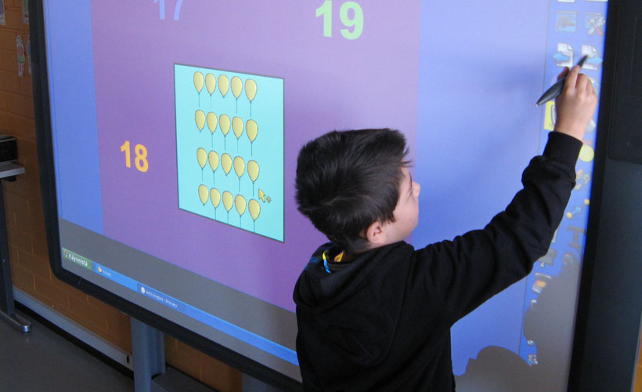
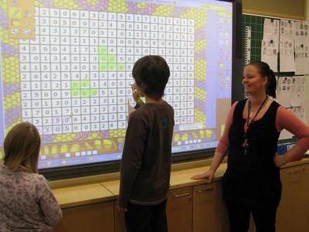
Digitaalinen kosketustaulu
” Lasten ehdoton suosikki on vastausjärjestelmä, jota ohjataan jokaiselle lapselle annettavalla pienellä langattomalla vastauslaitteella. Pöydällä oleva hubi vastaanottaa oppilaiden vastaukset ja siirtää ne kaikkien nähtäviksi kosketustaululle. ”
”Vanhemmille taulujen avulla opetetaan esimerkiksi kertotauluja, oikeinkirjoitusta, vieraiden kielten sanastoa ja maantietoa. Oppimismotivaatiota kasvattaa kuvien ja animaation käyttö. ”
Mahdollisuus käyttää niin opetusmielessä kuin huvitteluunkin (esim. välitunneilla)

Slide 7
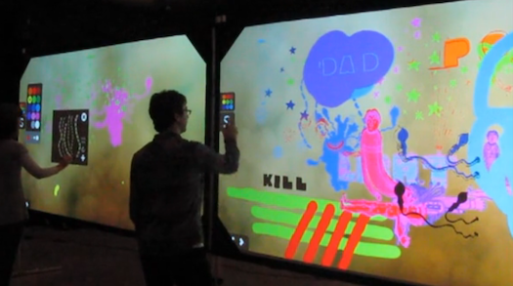
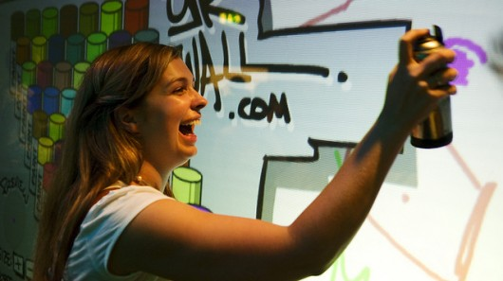
Digitaalinen graffitiseinä (YrWall)
” YrWall is a fantastic interactive tool for creating digital, virtual graffiti on a large screen using a modified spray paint can. Instead of paint, when the cap is pressed the can ‘sprays’ infra red light, which is tracked by a computer as it moves across the screen. The digital paint appears wherever the can is sprayed, just like spraying paint on a real wall.”
Oppilailla lupa “sotkea” – oikeat seinät säästyvät ilkivallalta
Monia eri hyödyntämismahdollisuuksia, esim. Kuviksentunnit, välitunnit, leikkimieliset skabat, “taidenäyttelyt”

Slide 8
Liiketunnistimet ja sensorit
Liiketunnistimien hyödyntäminen konteissa?
  Valo syttyy/sammuu tilaan tultaessa/sieltä poistuttaessa
  Yhdistettynä musiikkiin/ääneen – erilaisia ääniä erikokoisista liikkeistä
Sensorien hyödyntäminen konteissa?
  Luonnonvalon määrän lukeminen – mitä valoisampaa, sitä vähemmän valaistusta
  ”Tunnistinovimatto” – sisään astuttaessa esim. linnunpöntöstä kuuluu linnun viserrystä tms
  Hyödyntäminen kasvien kastelujärjestelmässä

Slide 9
Jatkuu...

